Slide 1
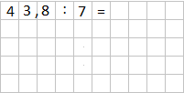
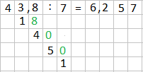
91/
Ellenőrizd a tegnapi házi feladatodat!
a) 9 : 24 = 0,375
9 0
1 8 0
1 2 0
0 0
5, 9 : = 0,236
5 9
9 0
1 5 0
0 0
c) 0, 6 : 15 = 0,04
0 6
6 0
0
d) 0, 0 3 2 : 16 = 0,002
0 0
0 3
3 2
0
e) 2 9, 5 : 125 = 0,236 2 9 5
4 5 0
7 5 0
0 0
118. óra 04.30
Tizedes törtek osztása természetes számmal
Maradékos osztás:
4 3, 7 9 9
+ 0, 0 0 1
4 3, 8 0 0
6,2 5 7 . 7
4 3, 7 9 9
A következő osztást három tizedesjegyig végezzük el, majd állapítsuk meg a maradékot, és ellenőrizzük az osztást!
Állapítsuk meg a maradékot!
Hogy három tizedesjegyig osztunk az azt jelenti, hogy a hányadosban a tizedesvessző után három számjegynek kell megjelennie!
Tehát az ezred helyiértéken maradt az 1, így a maradék 0,001
Meg kell állapítanunk, hogy a maradék milyen helyiértéken keletkezett!
Végezzük el az ellenőrzést!
Maradék: 0,001
Vagyis helyesen végeztük el az osztást!
ezred
Végezd el az osztást!
század
tized

Slide 2
0,7 8 . 68
4 6 8
+ 6 2 4
5 3, 0 4
5 3, 0 4
+ 0, 4 5
5 3, 4 9
A következő osztást két tizedesjegyig végezzük el, majd állapítsuk meg a maradékot, és ellenőrizzük az osztást!
Állapítsuk meg a maradékot!
Végezzük el az ellenőrzést!
Tehát a század helyiértéken maradt az 5, így a maradék 0,45
Hogy két tizedesjegyig osztunk az azt jelenti, hogy a hányadosban a tizedesvessző után két számjegynek kell megjelennie!
Maradék: 0,45
Meg kell állapítanunk, hogy a maradék milyen helyiértéken keletkezett!
Vagyis helyesen végeztük el az osztást!
tized
század
Végezd el az osztást!
2 8, 6 . 23
5 7 2
+ 8 5 8
6 5 7,8
A következő osztást egy tizedesjegyig végezzük el, majd állapítsuk meg a maradékot, és ellenőrizzük az osztást!
6 5 7, 8
+ 1, 2
6 5 9, 0
Hogy egy tizedesjegyig osztunk az azt jelenti, hogy a hányadosban a tizedesvessző után egy számjegynek kell megjelennie!
Tehát a tized helyiértéken maradt a 2, így a maradék 1,2
Állapítsuk meg a maradékot!
Végezzük el az ellenőrzést!
Maradék: 1,2
Vagyis helyesen végeztük el az osztást!
tized
Meg kell állapítanunk, hogy a maradék milyen helyiértéken keletkezett!
Végezd el az osztást!
Oldd meg a Tk. 215.o/92/a,b,c feladatból az osztásokat, állapítsd meg a maradékot, majd ellenőrizd az osztást!
a) 52,8:7= 7,5 maradék: 0,3 b) 133,56:3=44,52 maradék: 0 c) 572,63:28=20,450 maradék : 0,030

Slide 3
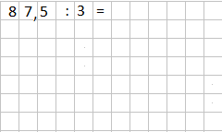
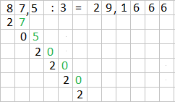
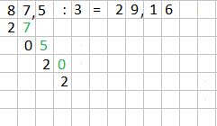
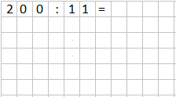
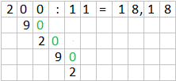
Végtelen szakaszos tizedes törtek:
Észre kell vennünk, hogy mindig ugyan azt a maradékot kapjuk, így soha nem lesz vége az osztásnak!
Végezzük el a következő osztást!
Ilyenkor a tizedesvessző után csak addig végezzük az osztást, amíg ugyan azt a maradékot nem kapom!
.
Az, hogy a hányados nem 29,16, hanem a 6-os számjegy végtelenszer folytatódik úgy jelezzük, hogy a hatos fölé teszünk egy pontot!
Végezzük el ismét az osztást a fentieket figyelembe véve!
Most megállunk, mert ismét 2-t kaptunk maradékul, és befejezzük az osztást!
.
.
Végezzük el a következő osztást!
Láthatjuk, hogy most a hányadosban az 1-es és 8-as jegyek váltakozva ismétlődnek, vagyis a 18, így az 1-es és a 8-as felé is teszünk egy-egy pontot.
Nézd meg a videót 7:00-tól 8:15-ig!

Slide 4
Házi feladat:
Tk. 215.o 92/a,b,c feladatokból a 2. és 3. feladatokat.
Mindegyik feladatnál határozzátok meg a maradékot, majd ellenőrizzétek az osztást!
Végezd még el a következő két osztást!
65,3:15=
19,83:22=

